Slide 1
第8讲 文本表示

Slide 2
1、文本预处理 Text Preprocessing
2、文本向量化
3、文档哈希

Slide 3
1、文本预处理 Text Preprocessing
语言是具有 组合性的（compositional）。
人类：将这些文档拆解为各个组件或单词，然后从左至右地阅读一个个的单词。
意义是具有具有组合性的，单词也是具有组合性的，而单词流构成了意义。
预处理（Preprocessing）
将文档拆解成单词以便计算机程序能够解释。
Notes:
https://blog.csdn.net/Freeandeasy_roni/article/details/127743874

Slide 4
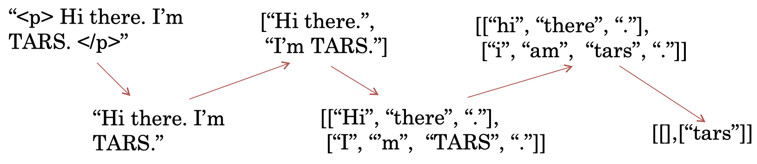
预处理的步骤
文档解析
移除不需要的格式（例如：HTML 标签）
句子分割：将文档拆分成句子
分词：将句子拆分成单词
利用标点符号进行分割
词规范化：将单词转换为规范形式
去停用词：删除不需要的词

Slide 5
文档解析 (Parsing a document)
文档包含哪些格式？
pdf/word/excel/html et al.
Apache POI是Apache软件基金会的开放源码函式库
http://poi.apache.org/
POI提供API给Java程序对Microsoft Office格式档案读和写的功能。
文档中包含的语言？
法语中包含德语的pdf
可以看成是机器学习中的分类问题，但在实际中往往采用启发式方法来实现。
文档使用何种编码方式？
ANSI
charset="gb2312"
UNICODE
UTF-8、UTF-16、UTF-32
Notes:
https://blog.csdn.net/hongsong673150343/article/details/88584753

Slide 6
词条化 (Tokenization)
Web 数据中的文本→字符序列 分词
“词条”Token
词条化：将给定的字符序列拆分成一系列子序列的过程，其中每一个子序列称之为一个“词条”Token。
英文本身就已经通过空白符进行了分词！！！
中文分词

Slide 7
词规范化
归一化：
词条的不同表示方式“归一化”成一致的形式
实现方式：建立同义词词表
car = automobile, color = colour ，USA=U.S.A
词干还原 (Stemming)
通常指去除单词两端词缀的启发式过程。
e.g., automate(s), automatic, automation → automat
Porter算法:英文处理中最常用的词干还原算法

Slide 8
词规范化
归一化：
词干还原 (Stemming)
词形归并(Lemmatization)
利用词汇表和词形分析来减少屈折变化的形式，将其转变为基本形式。
am, are, is → be
car, cars, car's, cars' →car

Slide 9
去停用词
停用词 Stop Words
IR
词的应用太广泛，太常见
对这样的词搜索引擎无法保证能够给出真正相关的搜索结果
消除方法：查表法
停用词表
词性
冠词，介词，代词
a, an, the, to, and, be …
利用词频

Slide 11
词条化：将给定的字符序列拆分成一系列子序列的过程
词袋模型(Bag-of-words model：BOW)
假定对于给定文本，
忽略单词出现的顺序和语法等因素，
将其视为词汇的简单集合，
文档中每个单词的出现属于独立关系，不依赖于其它单词

Slide 12
预处理的结果
文档→词条集合
词袋（bag-of-words, BOW）
例如：搜索引擎
文档→词条序列
用于单词序列很重要的情况
例如：语言模型

Slide 13
开源 NLP库/工具
NLTK
Natural Language Toolkit
用于诸如词条化、词形还原、词干化、解析、POS标注等任务。
该库具有几乎所有NLP任务的工具。
开源的项目
在NLP领域中，最常使用的一个Python库
nltk不支持中文
Spacy
NLTK的主要竞争对手。这两个库可用于相同的任务。
Notes:
https://blog.csdn.net/alexkx/article/details/84998438

Slide 14
Stanford NLP
支持中文、英文、阿拉伯语、法语、德语、西班牙语等多种语言
提供了一系列自然语言分析工具
给出基本的词形，词性，不管是公司名还是人名等，格式化的日期，时间，量词，
标记句子的结构，语法形式和字词依赖，
指明那些名字指向同样的实体，
指明情绪，提取发言中的开放关系等。
Java toolkit
Stanford CoreNLP文件：https://stanfordnlp.github.io/CoreNLP/download.html

Slide 15
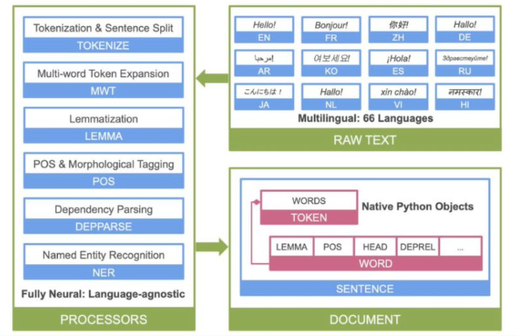
斯坦福 stanza 20.3
Stanford CoreNLP Client
Python 版 ，60 多种语言， NLP 任务
https://github.com/stanfordnlp/stanza

Slide 16
2、文本向量化
文本数据往往是非结构化杂乱无章的文本
而机器学习算法处理的数据往往是固定长度的输入和输出。
因而机器学习并不能直接处理原始的文本数据。
必须把文本数据转换成数字，比如向量。
所谓文档信息的向量化，就是将文本信息数值化，从而便于进行建模分析

Slide 17
文本表示
把字词处理成向量或矩阵，以便计算机能进行处理。
文本表示是自然语言处理的开始环节。
预处理的结果
文档→词条集合
文档→词条序列
文本向量化
无语序信息
有语序信息

Slide 18
无语序信息的文本向量
文本预处理
数据集（文本文档集合）
文档（词条集合）
文本向量化
构造词典（所有词条，排序）
词典有序
向量维度
文本表示
One-hot Representation
TF-IDF

Slide 19
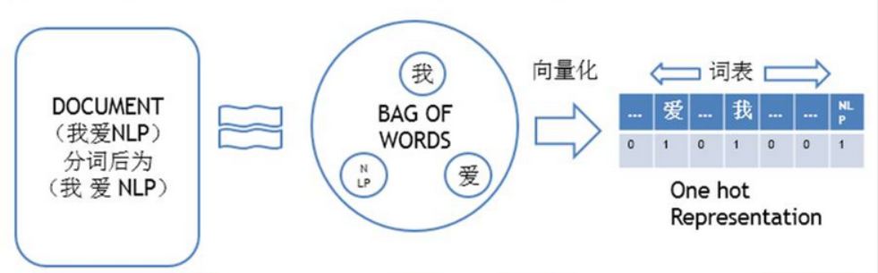
One-hot Representation
文本预处理
语料库→建立词汇表
文档→词包
向量维度和字典维度一致，第 i 维上的数字1代表 ID 为 i 的词语在文本里出现

Slide 20
词频-逆文档频率（TF-IDF）
词项频率tf (Term frequency )
逆文档频 idf (inverse document frequency)

Slide 21
词项频率tf (Term frequency )
词项频率：
词项t在文档d中出现的次数，记为tf_{t,d}
向量第 i 维上的数字代表 ID 为 i 的词语在文本里的tf_{t,d}
对数词频
采用原始tf值(raw tf)，不太合适：
某个词项在A文档中出现十次，即tf = 10，在B文档中tf = 1，
权重相差10倍？

Slide 22
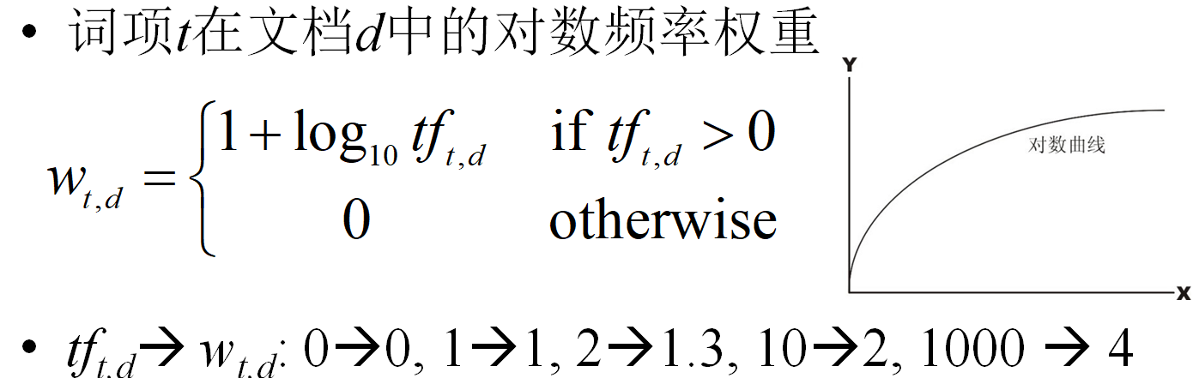
一种替代原始tf的方法: 对数词频

Slide 23
idf (inverse document frequency) 逆文档频
文档频率 (Document frequency，df)
文档频率:出现词项的文档数目
df_{t} 文档集合中包含t的文档数目
与词项t包含的信息量成反比
df_{t} <= N (N是文档的总数)
idf (inverse document frequency)逆文档频
idf_{t} = log₁₀(N/df_{t})
idf_{t} 是反映词项t的信息量的一个指标
用log (N/df_{t}) 代替N/df_{t} 来抑制idf的作用

Slide 24
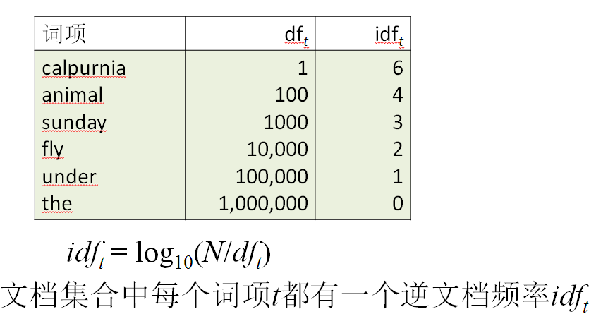
idf的计算举例 N=1,000,000

Slide 25
TF-IDF是一种统计方法，
用以评估一字词对于一个文件集或一个语料库中的其中一份文件的重要程度。
字词的重要性随着它在文件中出现的次数成正比增加，
但同时会随着它在语料库中出现的频率成反比下降
词项t的tf-idf 由它的tf和idf组合而成
w_{t,d}=(1+log tf_{t,d}) × log₁₀(N/df_{t})

Slide 26
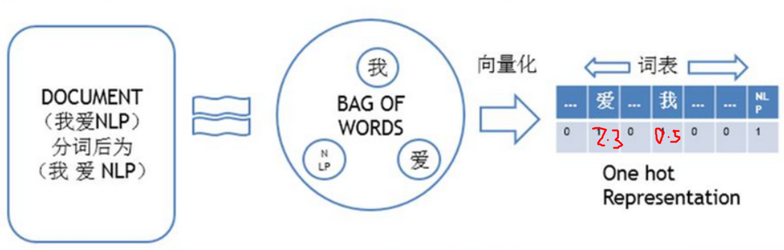
文本向量化—TF/IDF
文本预处理
语料库→建立词汇表,计算IDF
文档→词包，统计TF
向量维度字典维度一致，第 i 维上的数字代表 ID 为 i 的词语在文本里的TF/IDF权重
包含更多信息

Slide 27
Gensim （generate similarity）
Gensim一个简单高效的自然语言处理Python库
开源的第三方Python工具包
用于从原始的非结构化的文本中，无监督地学习到文本隐层的主题向量表达
提供了诸如相似度计算，信息检索等一些常用任务的API接口
它包含了很多非监督学习算法
TF/IDF，
潜在语义分析（Latent Semantic Analysis，LSA）、
隐含狄利克雷分配（Latent Dirichlet Allocation，LDA），
层次狄利克雷过程（ Hierarchical Dirichlet Processes ，HDP ）
它还支持Word2Vec,Doc2Vec等模型。
Notes:
https://www.jianshu.com/p/9ac0075cc4c0

Slide 28
使用gensim tf-idf模型求文本相似度
from gensim.models.tfidfmodel import TfidfModel
from gensim import corpora
texts = [['这是', '一个', '文本'], ['这是', '第二个', '文本'], ['这是', '又一个', '文本'], ['这是', '最后', '一个', '文本’]]
dictionary = corpora.Dictionary(texts)
corpus = [dictionary.doc2bow(text) for text in texts]
tf_idf_model = TfidfModel(corpus, normalize=False)
word_tf_tdf = list(tf_idf_model[corpus])
print('词典:', dictionary.token2id)
print('词频:', corpus)
print('词的tf-idf值:', word_tf_tdf)
# result
词典: {'一个': 0, '文本': 1, '这是': 2, '第二个': 3, '又一个': 4, '最后': 5}
词频: [[(0, 1), (1, 1), (2, 1)], [(1, 1), (2, 1), (3, 1)], [(1, 1), (2, 1), (4, 1)], [(0, 1), (1, 1), (2, 1), (5, 1)]]
词的tf-idf值: [[(0, 1.0)], [(3, 2.0)], [(4, 2.0)], [(0, 1.0), (5, 2.0)]]

Slide 29
import jieba
from gensim import corpora, models, similarities
wordstest_model = ["我去玉龙雪山并且喜欢玉龙雪山玉龙雪山","我在玉龙雪山并且喜欢玉龙雪山","我在九寨沟"]
test_model = [[word for word in jieba.cut(words)] for words in wordstest_model]
dictionary = corpora.Dictionary(test_model,prune_at=2000000)
corpus_model= [dictionary.doc2bow(test) for test in test_model]
tfidf_model = models.TfidfModel(corpus_model)
corpus_tfidf = tfidf_model[corpus_model]
# 计算相似度
index = similarities.MatrixSimilarity(corpus_tfidf)
#把所有评论做成索引
sims = index[test_tfidf]
#利用索引计算每一条评论和商品描述之间的相似度
print sims# [ 0.07639694 0.2473283 0.94496047]

Slide 30
离散表示文本
One-hot Representation（TFIDF）
基于词袋（BOW）
缺点
不考虑词与词之间的顺序
它假设词与词相互独立（在大多数情况下，词与词是相互有关联的）
它得到的特征是离散稀疏的（维度的灾难）

Slide 31
文本表示分为
离散表示
词袋模型，one-hot（也叫独热编码）、TF-IDF
分布式表示。
分布式表示也叫做词嵌入（word embedding），
经典模型是word2vec，还包括后来的Glove、ELMO、GPT和最近很火的BERT。

Slide 32
Distributed Representation
表示的一种低维实数向量。
[0.792, −0.177, −0.107, 0.109, −0.542, ...]。
维度以 50 维和 100 维比较常见
每一维可以看成词的语义或者主题信息
维度压缩
解决语义鸿沟

Slide 33
Distributed Representation
实现方式
主题模型
发现词之间的语义关联
LDA 向量维度是主题维度
超级耗时，所以业界不喜欢用
文档哈希
语言模型
N-GRAM
Word2vec
Doc2Vec

Slide 34
LDA
Latent Dirichlet Allocation.
隐含狄利克雷分布
LDA 采用词袋模型
LDA 在主题模型中占有非常重要的地位，常用来文本分类。

Slide 35
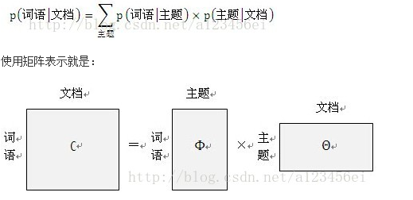
主题模型

Slide 36
LDA：无监督学习算法
LDA主题模型参数训练方法：
变分(Variational inference)-EM算法
思想是最大后验估计MAP
gibbs采样
思想是贝叶斯估计

Slide 37
方法：
变分(Variational inference)-EM算法
求解过程中遇到后 验概率p(θ,z|w)无法直接求解，需要找一个似然函数下界来近似求解，
使用基于分解（factorization）假设的变分法（varialtional inference）进行计算，用到了EM算法。
每次E-step输入α和β，计算似然函数，M-step最大化这个似然函数，算出α和β，不断迭代直到收敛。
gibbs采样
吉布斯(Gibbs)抽样方法是 Markov Chain Monte Carlo（MCMC）方法的一种
开源代码实现
LDAGibbsSampling
https://github.com/hankcs/LDA4j

Slide 38
gensim中可用的转换模型
Tf-Idf
model = models.TfidfModel(corpus, normalize=True)
Latent Dirichlet Allocation, LDA
model = models.LdaModel(corpus,
id2word=dictionary,
num_topics=100)
主题推断
lda.get_term_topics(word_id) 词/主题

Slide 39
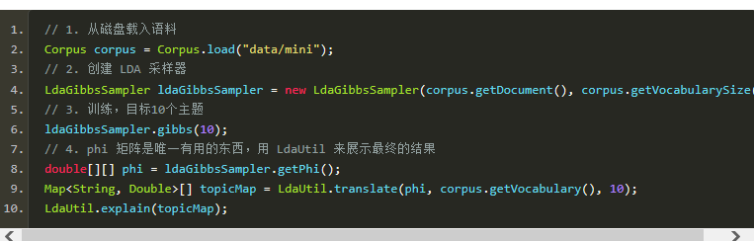
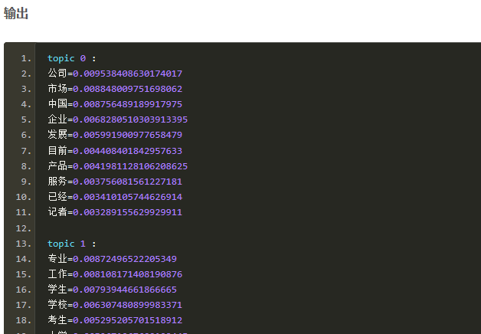

Slide 40
LDA特征
在语料库上进行训练
指定主题数目 K
文档表示 K维向量
低维，紧密向量
每一维表示 : 从主题分布中选择该主题类别的概率p(z|d)
LDA 超级耗时，所以业界不喜欢用；

Slide 41
3、 文档哈希
Hash算法可以认为是一种思想
压缩映射
把任意长度的输入
文本
图像
通过Hash算法变换成固定长度的输出
f-bit 的0,1
Hamming Distance

Slide 42
密码学哈希
将任意输入数据映射成一个固定长度的数字序列
MD5和SHA-1等传统密码学哈希算法
只负责将原始内容尽量均匀随机地映射为一个签名值，原理上相当于伪随机数产生算法
两个签名，如果相等，说明原始内容在一定概率下是相等的
如果不相等，除了说明原始内容不相等外，不再提供任何信息

Slide 43
密码学哈希对输入数据的变化敏感
任何1比特输入的改变将会完全改变最终输出的哈希值。
因此，传统密码学哈希算法只适用于比特流级的认证，如文件认证。
相似口令？ X

Slide 44
图像哈希
图像哈希算法
将输入图像映射成一串短小的数字序列，
该数字序列通常称为输入图像的哈希。
在实际应用中，用图像哈希来代表图像本身，有效降低了图像存储代价和计算复杂度，实现图像数据的高效处理。

Slide 45
对于图像而言，常常会经历诸如JPEG压缩、亮度调整等数字操作，
这些数字操作改变了图像文件的比特数据，但图像视觉内容并没有发生改变。
如果直接将传统密码学哈希算法应用于这些图像，那么视觉相似图像将被误判为篡改图像。
因此，图像哈希算法必须是基于图像视觉内容来计算哈希序列，与具体的图像文件数据无关。

Slide 46
图像哈希研究大致可以分为两大流派：
信号处理流派
主要关注鲁棒图像特征提取，
在此基础上再研究相应的特征压缩技术，
主要的目标应用是图像认证、图像质量评价、拷贝检测等。
机器学习流派
不关注图像特征提取，
利用机器学习理论从公开的图像特征数据集中学习哈希码，
和数据集相关
主要的目标应用是图像检索。

Slide 47
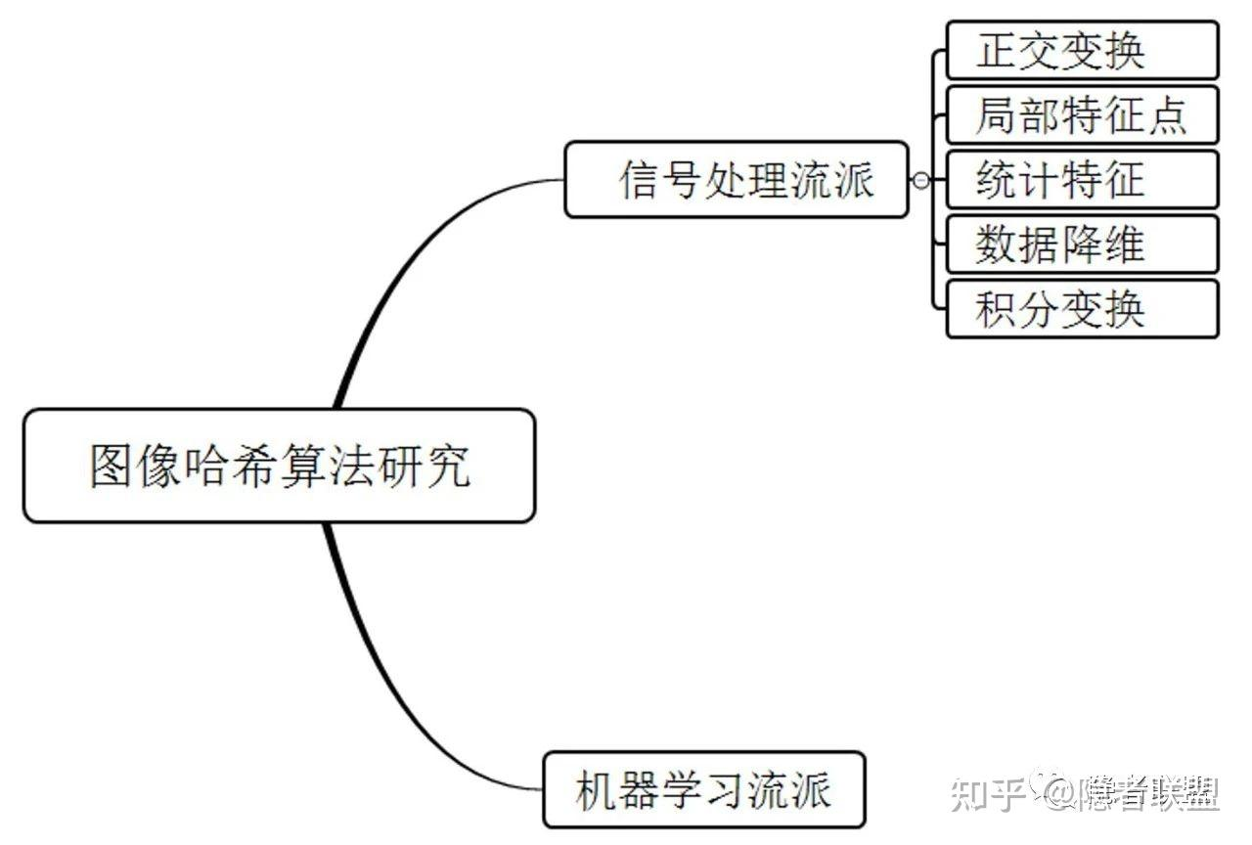

Slide 48
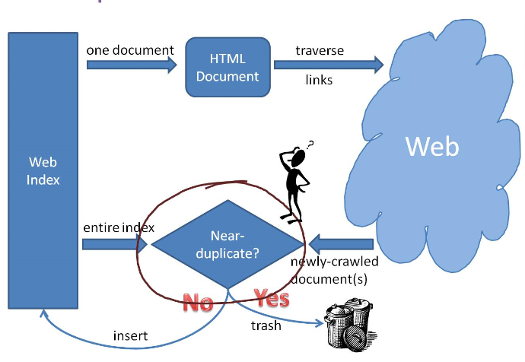
文档hash
目标：hash code的相似程度要能直接反映输入内容的相似程度。

Slide 49
文档哈希应用
网上到处都是相同的内容
完全复制 Duplication
大多数情况是近似重复 Near-Duplication
E.g., 两份文本仅仅是日期不同
通过编辑距离计算语法上的相似性
通过一定的阈值来检测近似复制
E.g., Similarity > 80% => 文档近似复制
通过阈值来检测是不可传递的
AB近似，BC近似不能推断AC近似

Slide 50
文档哈希判断重复的思路：
为每一个web文档通过hash的方式生成一个指纹（fingerprint）。
将高维的特征向量映射成一个f-bit的指纹(fingerprint)，
通过比较两篇文章的f-bit指纹的Hamming Distance来确定文章是否重复或者高度近似。

Slide 51
3.1 shingle算法
3.2 局部敏感哈希 LSH
3.2.1 MinHash
3.2.2 Simhash算法

Slide 52
3.1 shingle算法
搭叠Shingle [ˈʃɪŋgəl] 相互覆盖的瓦片
Shingle算法的核心思想是将文件相似性问题转换为集合的相似性问题
Shingles (N元词 N-Grams)
给定正整数k及文档d的一个词项序列，可以定义文档d的k-shingle为d中所有k个连续词项构成的序列。
a rose is a rose is a rose → 4-Grams
a_rose_is_a
rose_is_a_rose
is_a_rose_is
a_rose_is_a …
直观上看，如果两个文档的shingle集合几乎一样，那么它们就满足近似重复。

Slide 53
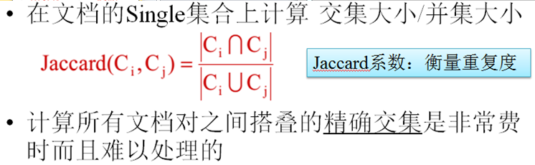
Shingle算法的核心思想是将文件相似性问题转换为集合的相似性问题
使用shingle的hash值代表shingle进行相似性计算，能够节省一定计算开销

Slide 54
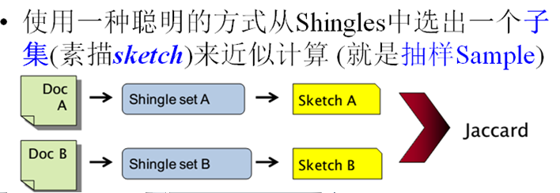
为每篇文档生成一个素描向量“sketch vector”(大小约为 ~200)
相同向量个数 ≥ t (一般80%) 判定为近似near duplicates

Slide 55
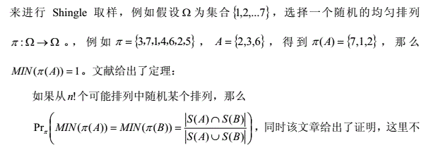
对文档D, sketch_{D}[i] 如下:
利用f函数把所有的搭叠shingles映射到{0...2^{m}}得到f(s)
e.g., 利用 fingerprinting为每个搭叠s计算一个m 位的哈希
利用π_{i} (对{0...2^{m}}的随机置换函数，即对集合的对象进行随机排序)对所有搭叠的哈希f(s)进行随机置换得到π_{i}(f(s))，从而形成一个新的随机序列
对上一步的随机置换序列选择 MIN{π_{i}(f(s))}

Slide 56
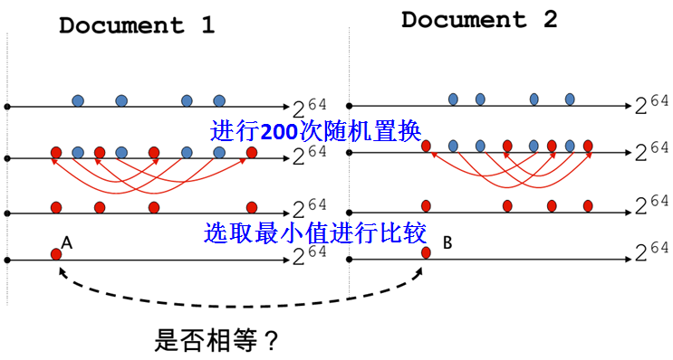

Slide 57
3.2 局部敏感哈希 LSH
locality sensitive hash
一种常见的用于处理高维向量的索引办法。
LSH是指
面对海量高维数据时，
一般的算法无法快速降维查询相似度高的数据子集，
利用特定的hash算法，
将高维数据映射到低维空间，
以较高概率快速寻找相似度高的数据子集。

Slide 58
LSH是一种概率方法
采用过滤一验证的框架(Filter一and一Refine framework)。在过滤阶段，
LSH利用哈希技术把非相似、不可能成为结果的数据对象过滤掉，过滤之后的数据对象作为候选集(CandidateSet)，
使得相似的数据对象以很高的概率留候选集合中，进而在候选集合上进行实际的距离或者相似性度量计算。
LSH多被用于文本、多媒体（图像、音频）的相似性判断。

Slide 59
3.2 .1 MinHash
MinHash 是LSH的一种
可以用来快速估算两个集合的相似度。
用于在搜索引擎中检测重复网页。
它也可以应用于大规模聚类问题。

Slide 60
元素x ----- term
集合S -----文档
h(x): 把x映射成一个整数的哈希函数。
有一个假设，h(x)是一个良好的哈希函数，它具有很好的均匀性，能够把不同元素映射成不同的整数
hmin(S)：集合S中的元素经过h(x)哈希后，具有最小哈希值的元素。
那么对集合A、B，hmin(A) = hmin(B)成立的条件是A ∪ B 中具有最小哈希值的元素也在 A ∩ B中。
结论：集合A和B的相似度为集合A、B经过hash后最小哈希值相等的概率。
Pr[hmin(A) = hmin(B)] = J(A,B)

Slide 61
MinHash计算两个集合的相似度
第一种：使用多个hash函数
可以选择一定数量的hash函数，比如K个。
用这K个hash函数分别对集合A、B求哈希值，
定义 Min(S)为集合S中具有最小哈希值的一个元素，
对每个集合都得到K个最小值。比如Min(A)k={a1,a2,...,ak}，Min(B)k={b1,b2,...,bk}。
集合A、B的相似度为Min(A)k和Min(B)k中相同元素个数与总的元素个数的比例。|Min(A)k ∩ Min(B)k| / |Min(A)k ∪ Min(B)k|
计算复杂度高

Slide 62
MinHash计算两个集合的相似度
第二种：使用单个hash函数
定义hmink(S)为集合S中具有最小哈希值的K个元素。
只需要对每个集合求一次哈希，然后取最小的K个元素。
两个集合A、B的相似度，就是集合A中最小的K个元素与集合B中最小的K个元素的交集个数与并集个数的比例。

Slide 63
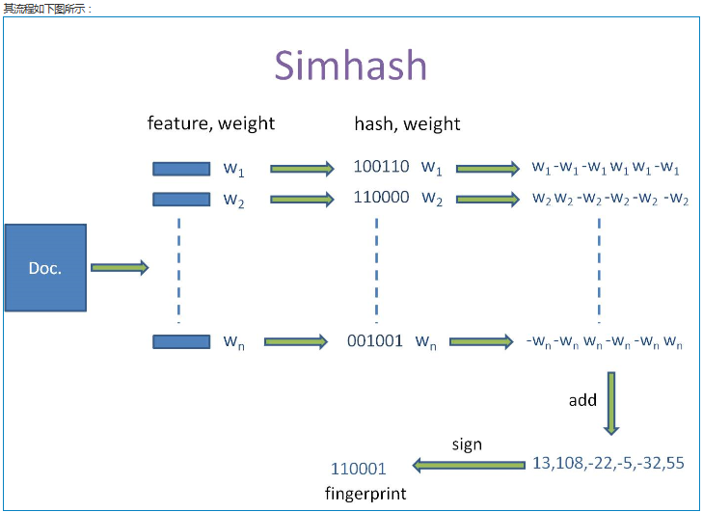
3.2 .2 Simhash算法
是LSH的一种
simhash算法分为5个步骤：分词、hash、加权、合并、降维

Slide 64
1. 分词
给定一段语句，进行分词，得到有效的特征向量，然后为每一个特征向量设置权重
权重代表这个单词在整条语句中的重要程度，数字越大代表越重要。
权重可以是这个词出现的次数。
例如给定一段语句：“CSDN博客结构之法算法之道的作者July”，
1-5等5个级别的权重
CSDN(4) 博客(5) 结构(3) 之(1) 法(2) 算法(3) 之(1) 道(2) 的(1) 作者(5) July(5)
2. hash
选择simhash的位数
综合考虑存储成本以及数据集的大小，比如说32位
通过hash函数计算各个特征向量的hash值
hash值为二进制数01组成的n-bit签名。
比如“CSDN”的hash值Hash(CSDN)为100101，“博客”的hash值Hash(博客)为“101011”。

Slide 65
加权
在hash值的基础上，给所有特征向量进行加权，
即W = Hash * weight，
遇到1则hash值和权值正相乘，遇到0则hash值和权值负相乘。
例如给“CSDN”的hash值“100101”
加权得到：W(CSDN) = 100101 4 = 4 -4 -4 4 -4 4，
给“博客”的hash值“101011”加权得到：
W(博客)=101011 5 = 5 -5 5 -5 5 5
合并
将上述各个特征向量的加权结果累加，变成只有一个序列串。
例如“CSDN”的“4 -4 -4 4 -4 4”和“博客”的“5 -5 5 -5 5 5”进行累加，
得到“4+5 -4+-5 -4+5 4+-5 -4+5 4+5”，
得到“9 -9 1 -1 1”。
降维
对于n-bit签名的累加结果，如果大于0则置1，否则置0，
从而得到该语句的simhash值
例如把上面计算出来的“9 -9 1 -1 1 9”降维
得到的01串为：“1 0 1 0 1 1”，从而形成它们的simhash签名。

Slide 66
相似度判断
每篇文档得到SimHash签名值后，接着计算两个签名的海明距离即可。
根据经验值，对64位的 SimHash值，海明距离在3以内的可认为相似度比较高

Slide 67
大规模数据下的海明距离计算
64 位的二进制simhash签名，顺序比较2⁶⁴次
可以把 64 位的二进制simhash签名均分成4块，每块16位。
组合数学：鸽巢原理（也称抽屉原理），
如果两个签名的海明距离在 3 以内，它们必有一块完全相同。
何在海量的样本库中查询与其海明距离在3以内的记录呢？

Slide 68
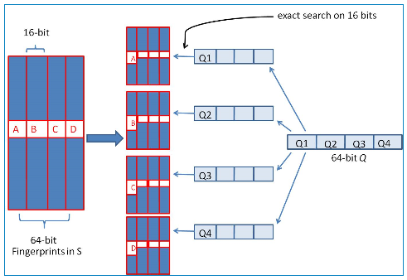
把分成的4 块中的每一个块分别作为前16位来进行查找，建倒排索引

Slide 69
如果样本库中存有2³⁴（差不多10亿）的simhash签名，
则每个table返回2⁽³⁴⁻¹⁶⁾=262144个候选结果，大大减少了海明距离的计算成本。
四个块返回的总结果数为 4* 262144 （大概 100 万）。
这样，原本需要比较10亿次，经过索引后，大概只需要处理100万次。

Slide 70
百度的去重算法
直接找出此文章的最长的n句话，做一遍hash签名。n一般取3。
工程实现巨简单，据说准确率和召回率都能到达80%以上。

